Slide 1


手套尺寸测量视觉方案（2D）
►
VISION PLAN

Slide 2
目录：
一．项目描述 二．项目验证
三．配置清单 四．逻辑流程
五. 评估结果&注意事项 六．售后服务说明

Slide 3

一．
项目描述
●产品名称：手套
●测量内容：尺寸测量
●产品材质：棉布
●产品颜色：蓝色
●最大工作距离(mm)：600
●最小工作距离(mm)：300
●检测区域(mm*mm)：600.0 * 200.0
●来料方式：人工来料
●测量精度要求(mm)：10
●检测节拍(pcs/min)：50
●检测时产品运动速度(m/s)：0
●工作距离(mm)：592
方案布局图

Slide 4

二．
项目验证
参数名称 | 参数值
面阵相机型号 | A5031M/CG300
面阵相机类型 | 面阵相机
相机接口类型 | GigE.POE
相机像素 | 640 * 480
镜头型号 | MH0628SP
镜头品牌 | dahua
镜头焦距 | 6mm
镜头接口 | C
A(工作距离) = 592mm, B(视野宽度) = 200mm, C(视野长度) = 300mm
视野图

Slide 5
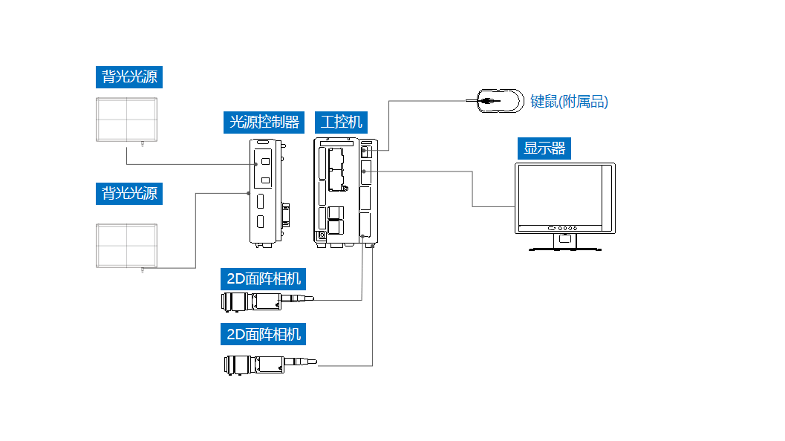
三．
配置清单
系统构成

Slide 6

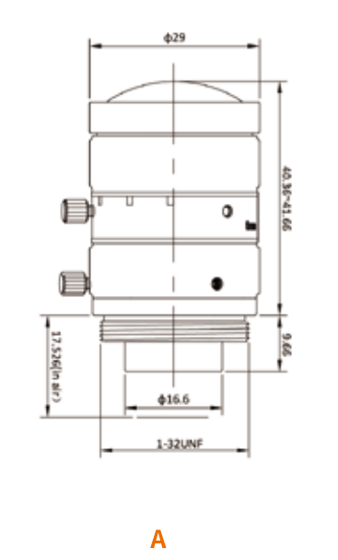
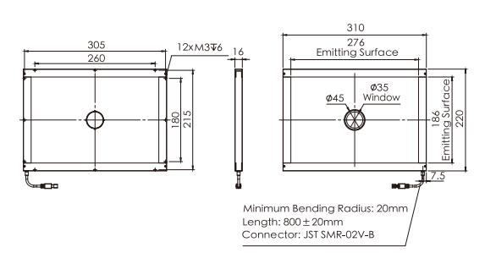
三．
配置清单
尺寸图
光源尺寸图
相机尺寸图
镜头尺寸图

Slide 7
三．
配置清单
序号 | 名称 | 型号 | 单位 | 数量 | 厂家
1 | 面阵相机 | A5031M/CG300 | 台 | 2 | dahua
2 | 镜头 | MH0628SP | 个 | 2 | dahua
3 | 光源 | OPT-FLCA310220K | 个 | 2 | OPT
4 | 工控机 | - | 台 | 1 | -
5 | 显示器 | - | 台 | 1 | -
6 | 软件 | MVP | 套 | 1 | dahua

Slide 8
四．
逻辑流程
逻辑流程
├── 图像采集
│ ├── 相机配置
│ │ ├── 选择工业相机（支持USB/GIGE）
│ │ ├── 设置曝光时间与增益（适应棉布材质反光特性）
│ │ ├── 配置硬触发模式（人工来料时同步采集）
│ │ └── 设置工作距离范围（300-600mm）
│ └── 仿真器备用
│ ├── 加载手套样本图像库（600×200mm区域）
│ └── 设置图像切换间隔（匹配50pcs/min节拍）
├── 预处理
│ ├── 彩色转灰度
│ │ └── 采用通道加权公式（0.299R+0.587G+0.114B）
│ ├── 高斯平滑滤波
│ │ └── 核尺寸5×5（消除棉布纹理噪声）
│ ├── 自适应阈值二值化
│ │ └── 极性设置为白底黑点（针对蓝色手套）
│ └── 标定转换
│ ├── 读取棋盘格标定文件（600×200mm检测区域）
│ └── 应用H矩阵转换（像素坐标→世界坐标）
├── 尺寸测量
│ ├── 模板匹配定位
│ │ ├── 训练手套轮廓模板（包含指尖/手腕特征点）
│ │ └── 设置角度范围±5°（补偿人工放置偏转）
│ ├── 关键点检测
│ │ ├── 找边算子定位指尖轮廓（设置搜索长度200px）
│ │ ├── 拟合圆算子识别手腕孔位（最小半径50px）
│ │ └── 生成中点计算指根位置（连接指尖与手腕中点）
│ └── 距离测量
│ ├── 两点生成直线（指尖点与手腕点）

Slide 9
四．
逻辑流程
│ ├── 点与点距离（计算长度方向尺寸）
│ └── 点与圆距离（验证孔位中心偏移）
├── 结果处理
│ ├── 合格判定
│ │ ├── 设置公差范围（±5mm）
│ │ └── 条件判断（实际尺寸与标称值比较）
│ └── 结果显示
│ ├── OK/NG控件（红色/绿色指示灯）
│ └── 文本显示（输出具体尺寸数值）
└── 统计处理
└── CPK统计
├── 收集连续50次测量数据
└── 计算过程能力指数（CPK≥1.33）

Slide 10
五．
评估结果&注意事项
05 评估结果 & 注意事项
现场环境
相机安装
物料一致性
风险点：环境光干扰导致棉布材质反光不均
解决方案：采用面形光源（OPT-FLCA310220K）提供均匀背光
风险点：相机角度偏差导致手套轮廓畸变
解决方案：通过标定板校准相机光轴垂直于检测平面
风险点：手套边缘褶皱影响尺寸测量精度
解决方案：在预处理阶段增加高斯滤波消除纹理噪声

Slide 11
六．售后服务说明
该设备上线后使用初期，我们会派专人进行全程跟踪： 处理解决可能发生的设备异常； 对现场人员进行培训指导。 设备交付后：售后服务一年。 若客户提出设备升级需求，我们会及时为您提供升级新方案。
联系我们： 邮箱：image@ytzrtx.com 电话：0535-2162897 地址：烟台致瑞图像技术有限公司

Slide 12
THANKS

